Slide 1

306FA5
B12F22
1F497D
^{标准模型外自旋相关}
^{的新相互作用若干研究进展}
闫海洋
宁波大学物理基础物理与量子科技研究院
2025年4月21日

Slide 2
物质世界本质：
p₂
p₁
基本粒子+相互作用
Notes:
Any attempt to observe a subject requires a level of interaction with it. Without this interaction, observation becomes an impossibility. We have a comprehensive understanding of ordinary matter, but our knowledge about the dark sector remains limited. Consequently, our strategy revolves around conducting highly precise measurements within the ordinary sector to deduce the existence of the dark sector through the interactions they mediate between the ordinary sectors.

Slide 3
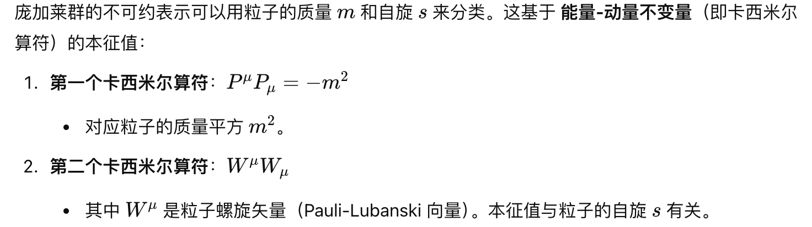
基本粒子按庞加莱群表示分类：
分类依据
基于庞加莱群不可约表示，通过两个不变量：
  质量 m。
  自旋 s（或螺旋度 helicity）。

Slide 4
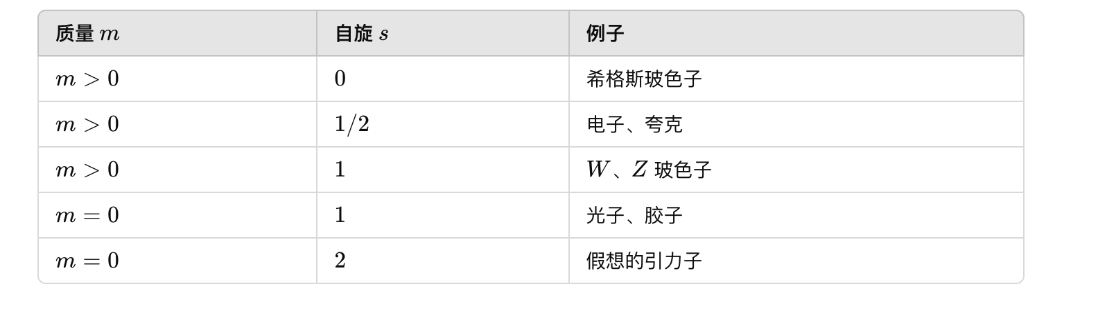
自旋是和质量一样基本和重要的性质：
Notes:
Any attempt to observe a subject requires a level of interaction with it. Without this interaction, observation becomes an impossibility. We have a comprehensive understanding of ordinary matter, but our knowledge about the dark sector remains limited. Consequently, our strategy revolves around conducting highly precise measurements within the ordinary sector to deduce the existence of the dark sector through the interactions they mediate between the ordinary sectors.

Slide 5

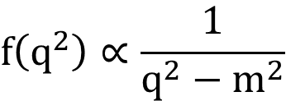
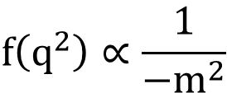
适合精密测量的情形：
p₂
m
$$f\left(q^{2}\right)∝\frac{1}{q^{2}−m^{2}}$$
p₁
$$f\left(q^{2}\right)∝\frac{1}{−m^{2}}$$
当 m 很大时:

Slide 6
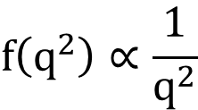
适合精密测量的情形：
p₂
m
$$f\left(q^{2}\right)∝\frac{1}{q^{2}−m^{2}}$$
p₁
$$f\left(q^{2}\right)∝\frac{1}{−m^{2}}$$
当 m 很大时:
当m 很小时:
$$f\left(q^{2}\right)∝\frac{1}{q^{2}}$$

Slide 7
306FA5
适合精密测量的情形：
B12F22
1F497D
p₂
m
$$f\left(q^{2}\right)∝\frac{1}{q^{2}−m^{2}}$$
p₁
$$f\left(q^{2}\right)∝\frac{1}{−m^{2}}$$
当 m 很大时:
当m 很小时:
极化相关的测量：与能量没有关系！
$$f\left(q^{2}\right)∝\frac{1}{q^{2}}$$

Slide 8
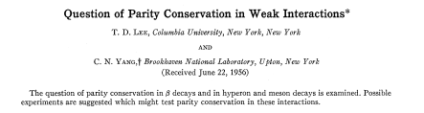
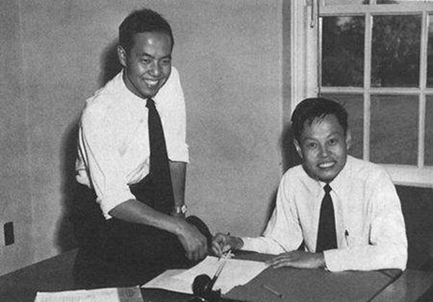
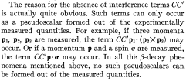
用极化自旋测量基本对称性：
In their historic paper, they pointed out that a pseudo scalar has to be formed to observe parity violation:
or
For T violation:

Slide 9
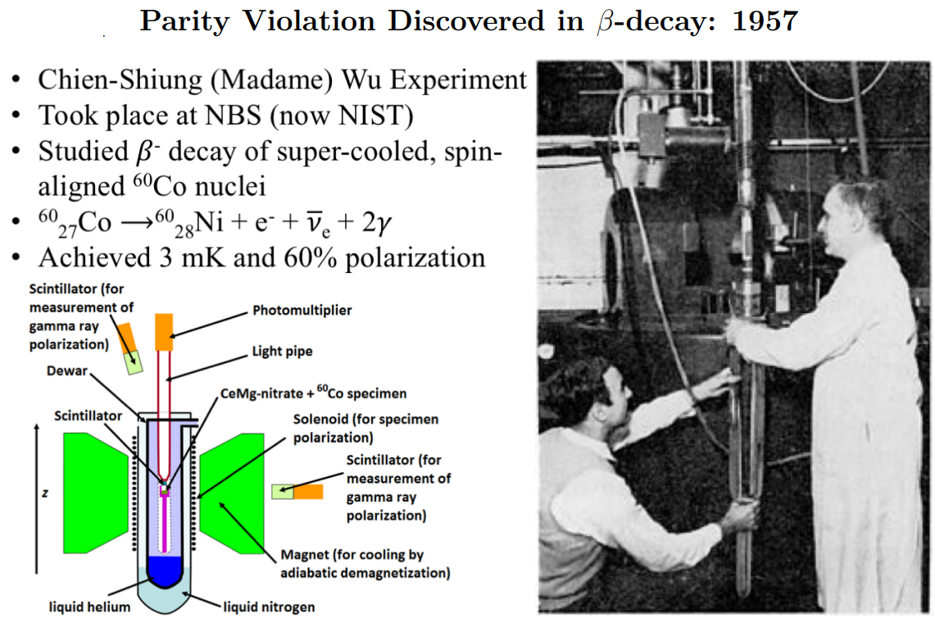
吴健雄的β衰变实验：

Slide 10



强CP问题：强相互作用中为何CP守恒？
Chern-Simons项
中子的电偶极矩：
Θ非自然的小：
$$θ_{QCD}≪{10}^{−10}$$

Slide 11
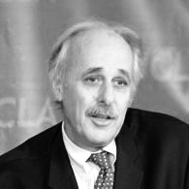
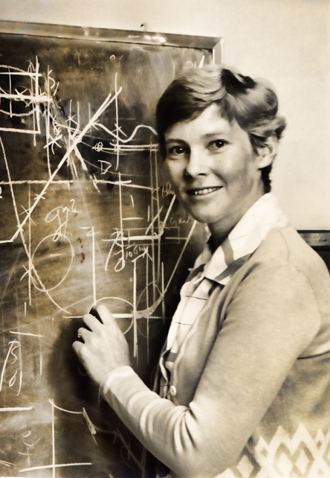
PQ机制：由Peccei和Quinn于1977年提出
引入一个新的全局对称性并令其自发破缺：
R.Peccei与H.Quinn

Slide 12
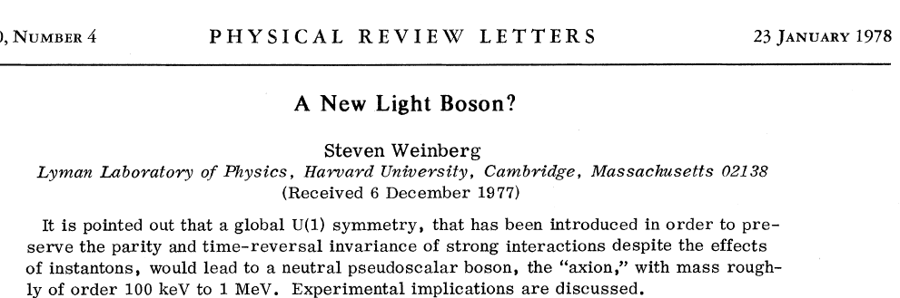
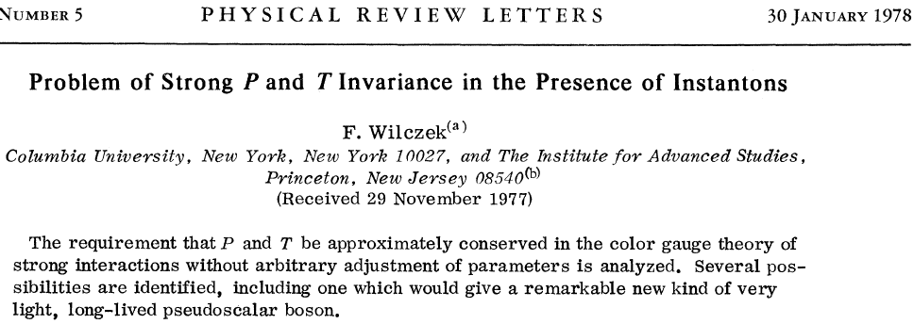

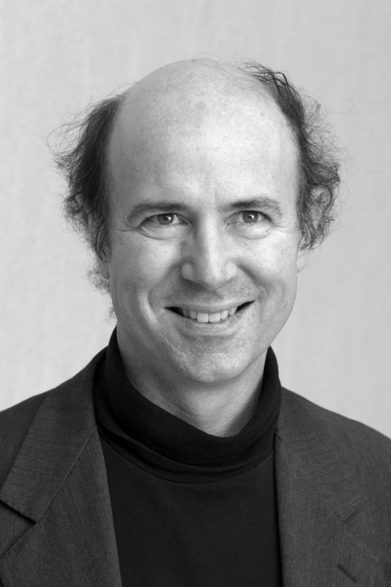
W与W同时注意到Axion的产生：
S.Weinberg与F.Wilczek

Slide 13
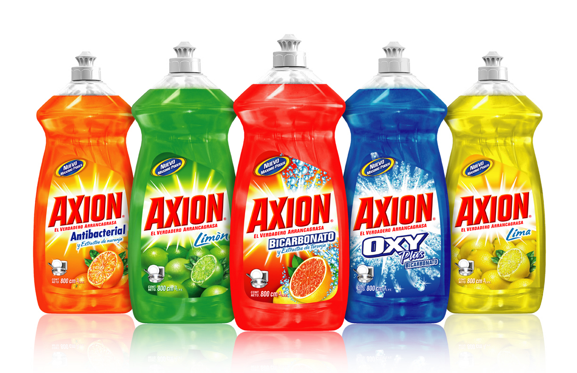
Axion：起源于一种洗衣粉
Frank Wilczek：
…我们认识到这个对称性意味着存在一种性质非常不一样的粒子——轴子（axion）（我用了一种洗衣粉的名字来命名这个粒子，因为它用轴矢流“清除”了一个问题）
“关于轴子物理已经有了大量的工作，也开过几次专门或部分讨论轴子的国际会议。经过多年大量的检验，它的核心思想发生了演化并且成熟了。另一方面，其他解决强P、T问题的方案的说服力都不能与之相比。
现在基础物理和宇宙学的一个重要
目标是，要么证实轴子的存在，要么否
定它。最近，世界上关于轴子的研究活
动激增，表明这已经是一个被广泛接受
的看法。”

Slide 14

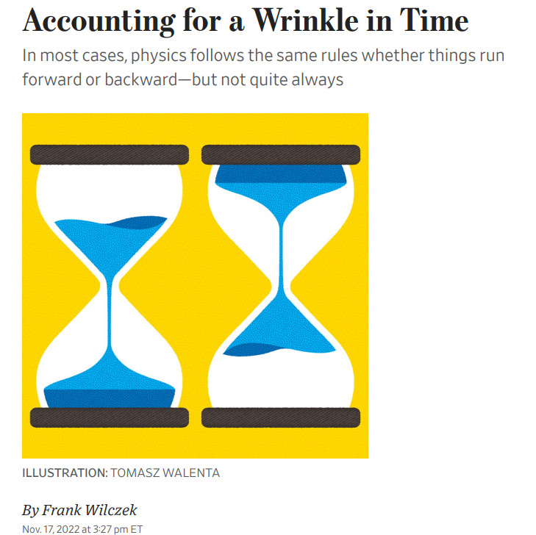
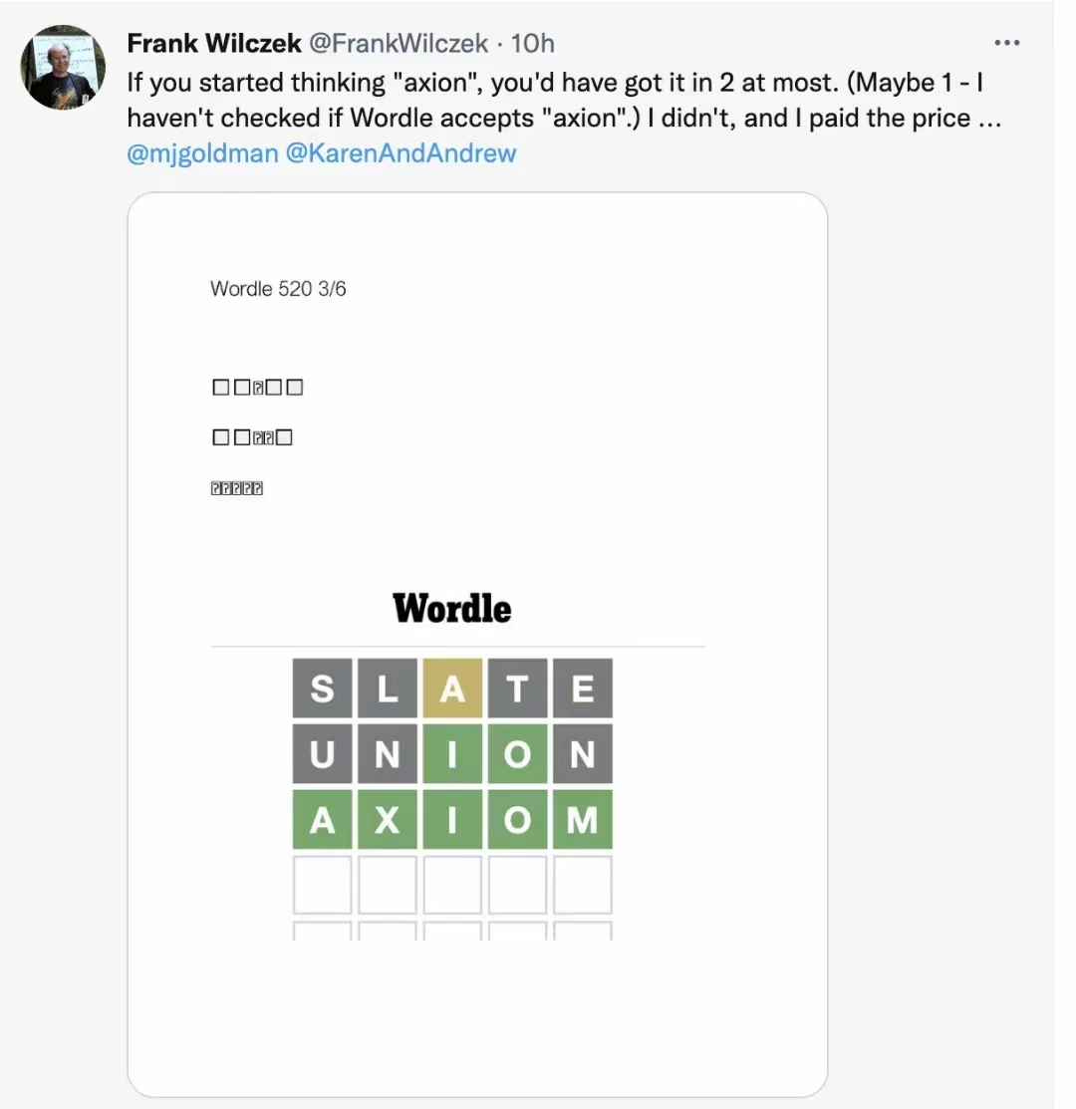
轴子的最大推手：
后来我和其他人的研究表明，如果在宇宙大爆炸中产生了轴子，就可以解释另一个谜团，即“暗”物质的形成。一直以来，暗物质的存在都是根据它对普通（可见）物质的引力影响间接推测的。
从理论上讲，轴子很难探测。但世界各地的物理学家们正在设计与制造能够探测它的仪器。如果轴子真能被探测到，那么对于为什么时间反演对称会被破坏的终极解释或许是另一个版本——与费曼的玩笑不同，它或许会更贴合爱因斯坦的一句话 ：
“上帝有很多小心思，但他并不坏！”
“Subtle is the Lord, but malicious He is not!”

Slide 15
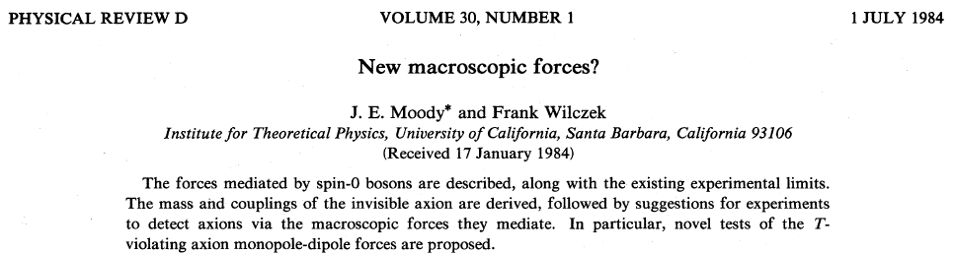




轴子传播的宏观相互作用：
306FA5
B12F22
1F497D
1.量子色动力学中的强CP问题最优雅的解决方案；
2.非常难探测，和普通粒子只有极弱的耦合-- 暗物质可能的候选者；
3.类轴子粒子可传播宏观相互作用，可通过探测源物质所产生的玻色场来探测；
4.传播自旋相关的新相互作用，需要利用极化自旋。

Slide 16

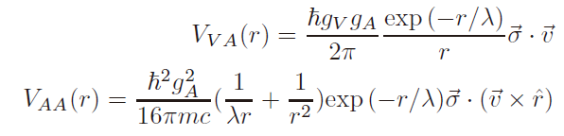
Axion Like Particles：类轴子粒子
自旋1玻色子耦合拉氏量：
1.Dobrescu等人的推广工作—新相互作用传播粒子可以是自旋1的；
2.Fayet注意到超对称理论自发破缺将产生轻质量弱耦合自旋1粒子。
B. Dobrescu and I. Mocioiu, J. High Energy Phys. 11, 005(2006).
P.Fayet， Phys. Lett., 95B(2), 285, (1980).

Slide 17
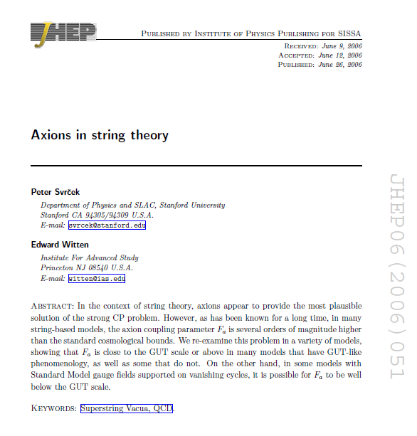
现代物理学天文学最重要的问题的交叉：
Strong CP Problem
Dark Energy
Supersymmetry
Axion
Dark Matter
String Theory
超对称

Slide 18
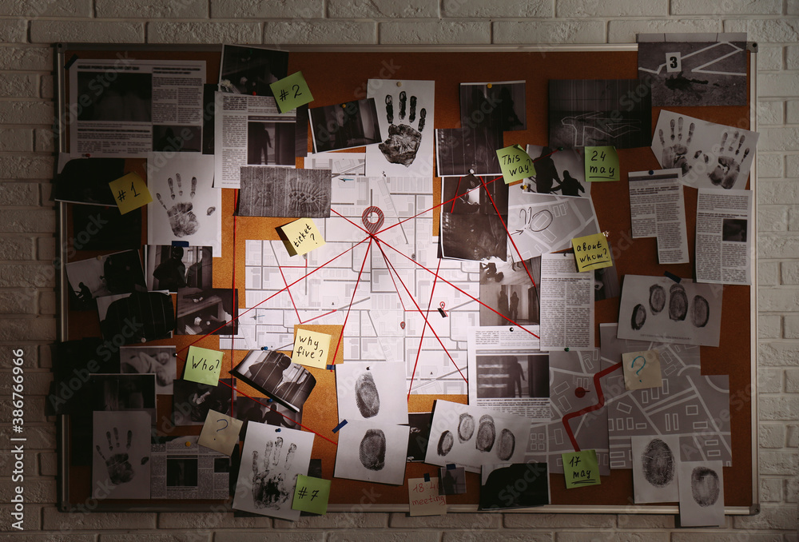
A detective board:

Slide 19
测量三个标量：
1.σ·r 赝标量，破坏P和T
2.σ·v 赝标量，破坏P和C
3.σ·(v×r) 标量

Slide 20
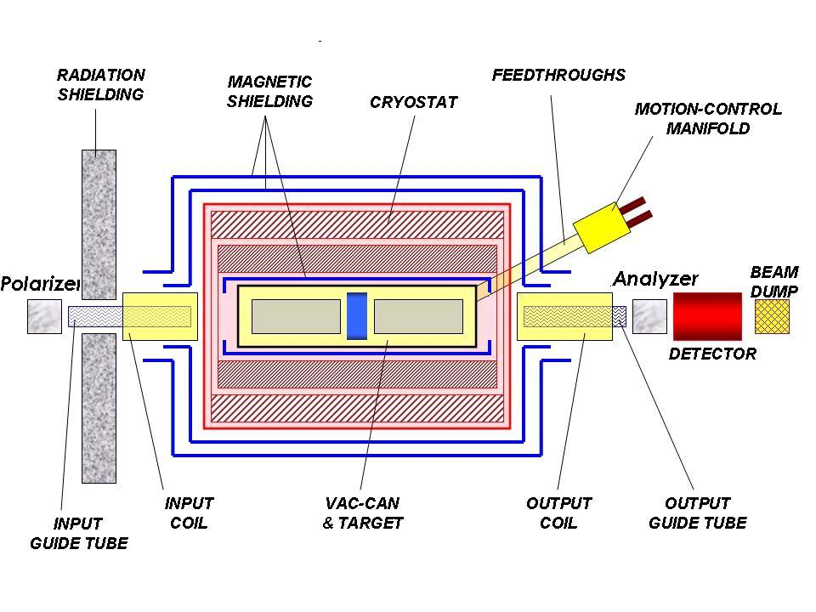
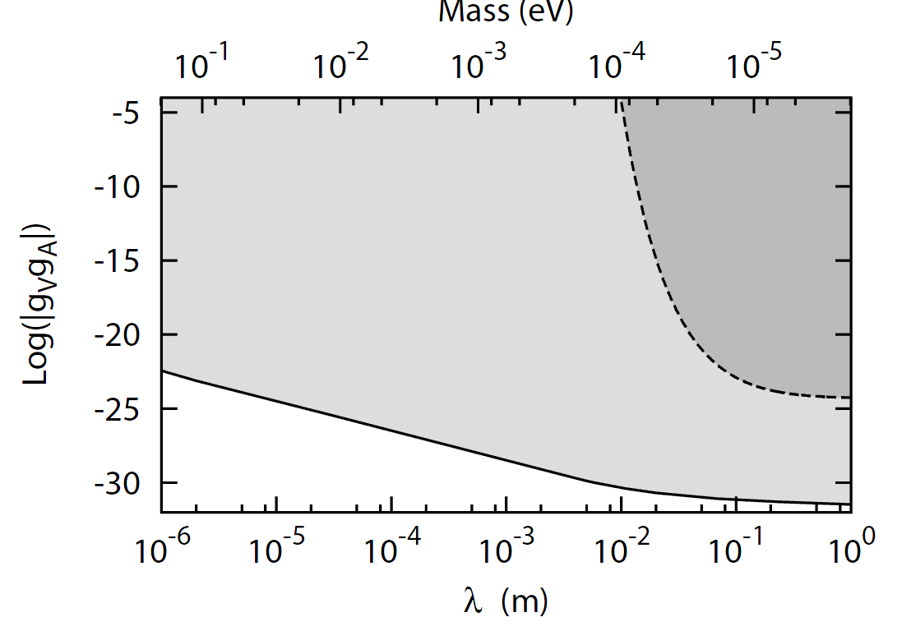
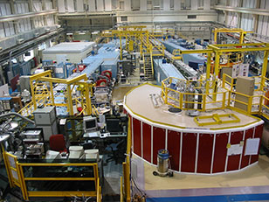

σ·v
极化中子在液氦中自选旋转探测新物理：
实验探测精密度超过普林斯顿大学组已有结果7个数量级以上
H.Yan and W.M.Snow, Phys. Rev. Lett.110, 082003(2013).

Slide 21


使用极化³He自旋驰豫时间探测标准模型之外的新物理
<(σ·v)²>
³He
用地球作为质量源；
使用已知最长的自旋驰豫时间.
H.Yan*,G.A.Sun,S.M.Peng,Y.Zhang,C.Fu,H.Guo and B.Q.Liu, Physical Review Letters, 115, 182001 (2015)

Slide 22
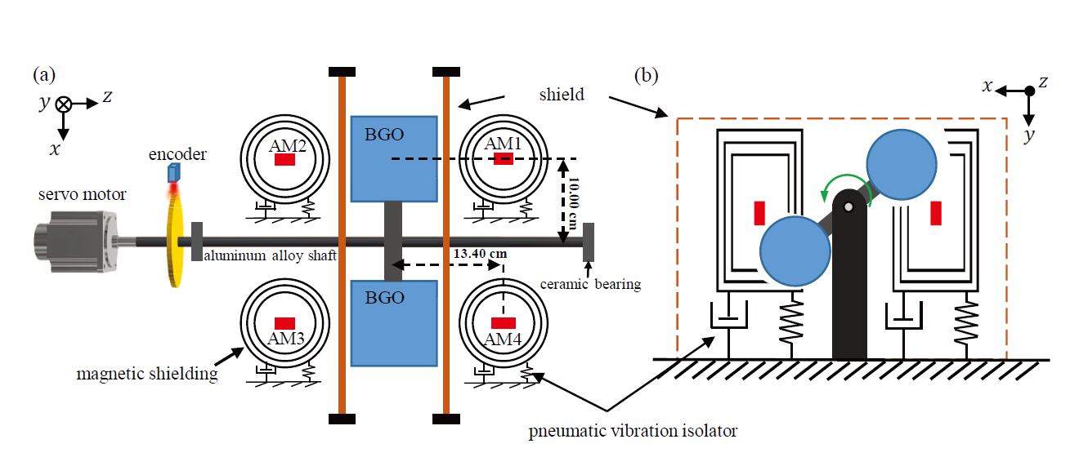
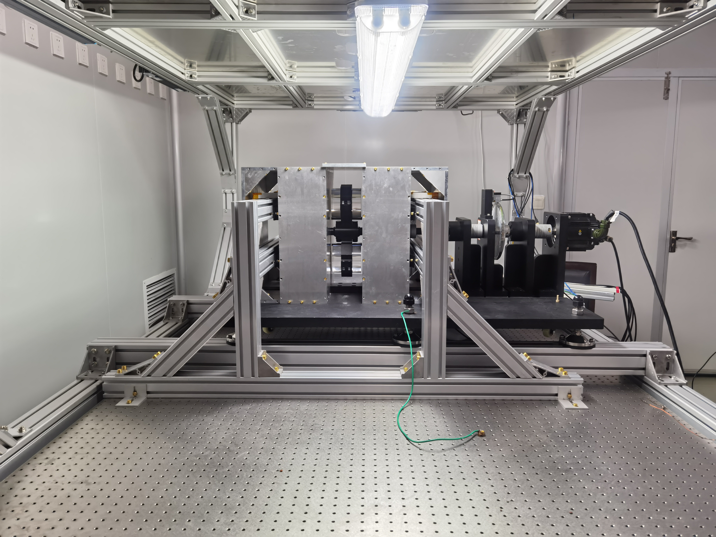
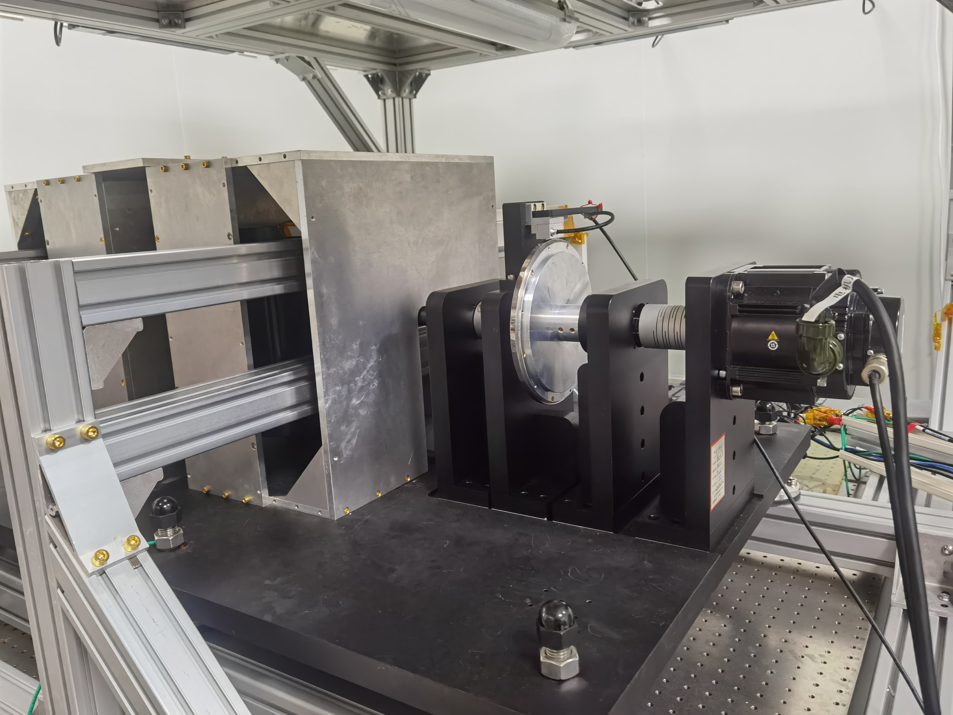
电子的实验：
σ·v 和σ·(v×r)
BGO
编码器
伺服电机
气浮光学平台
K. Y. Wu, S. Y. Chen, G. A. Sun, S. M. Peng, M. Peng, and H. Yan Phys. Rev. Lett. 129 051802 (2022)

Slide 23
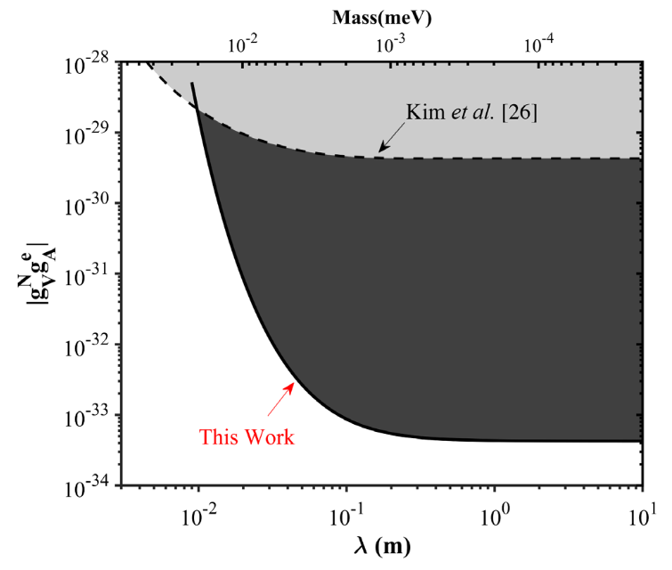
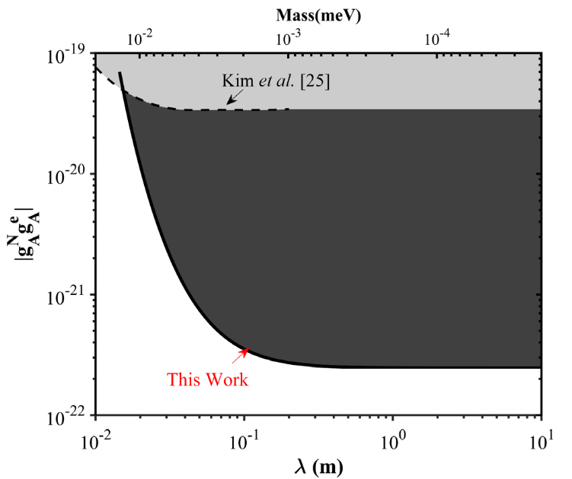
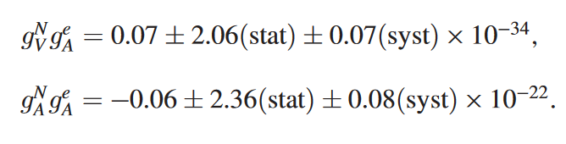
主要结果：
K. Y. Wu, S. Y. Chen, G. A. Sun, S. M. Peng, M. Peng, and H. Yan Phys. Rev. Lett. 129 051802 (2022)

Slide 24
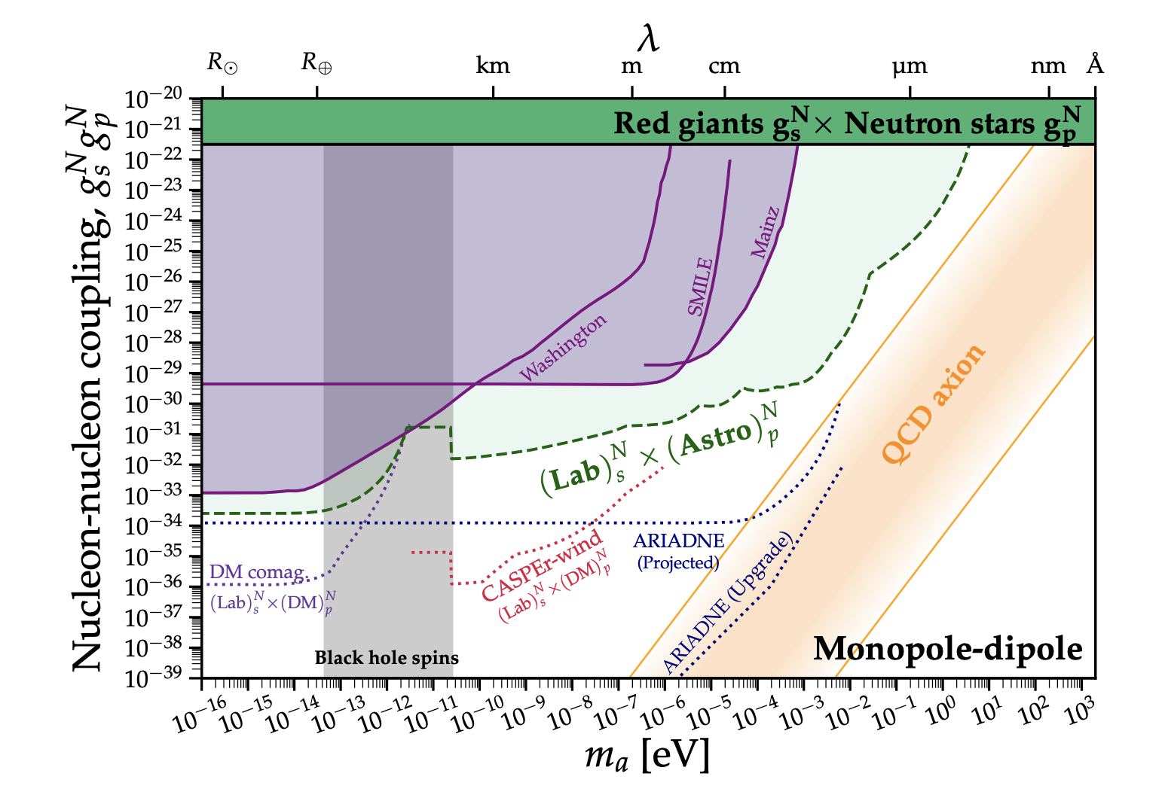
天文学极限：难以突破
C. A. J. O’Hare and E. Vitagliano, Phys. Rev. D 102, 115026 (2020).

Slide 25
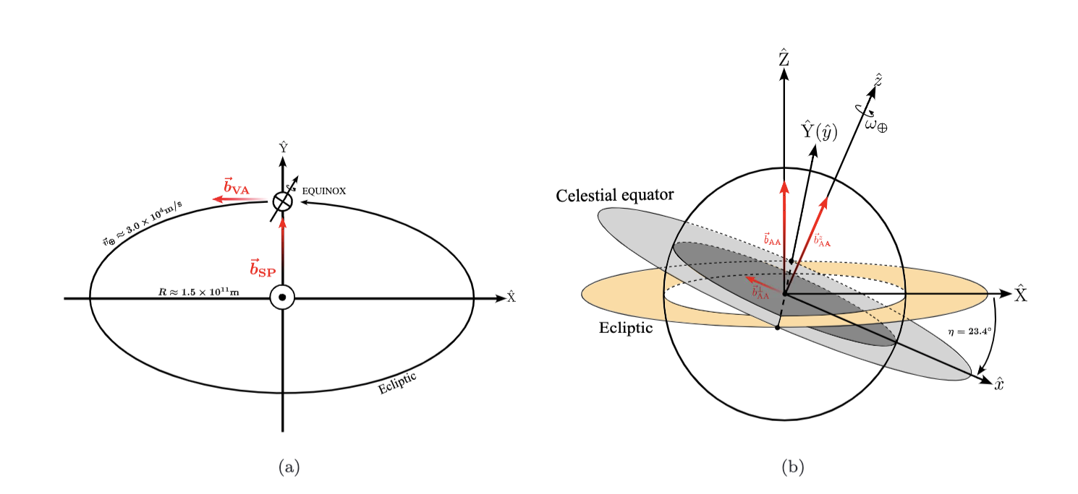
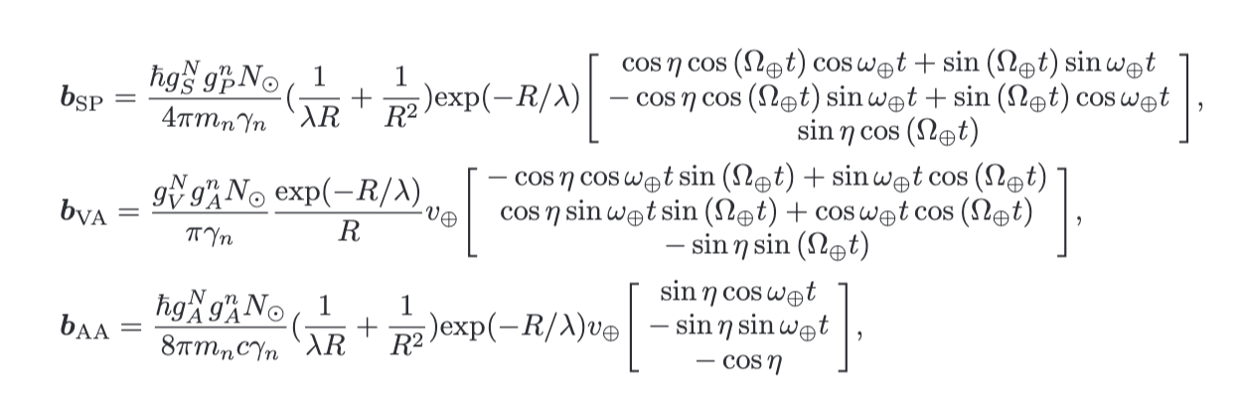
探测粒子中子，以太阳为源，地球自转为调制：
L.Y.Wu,K.Y.Zhang, M.Peng, J.Gong*, H.Yan*, PRL,131,091002,(2023)

Slide 26
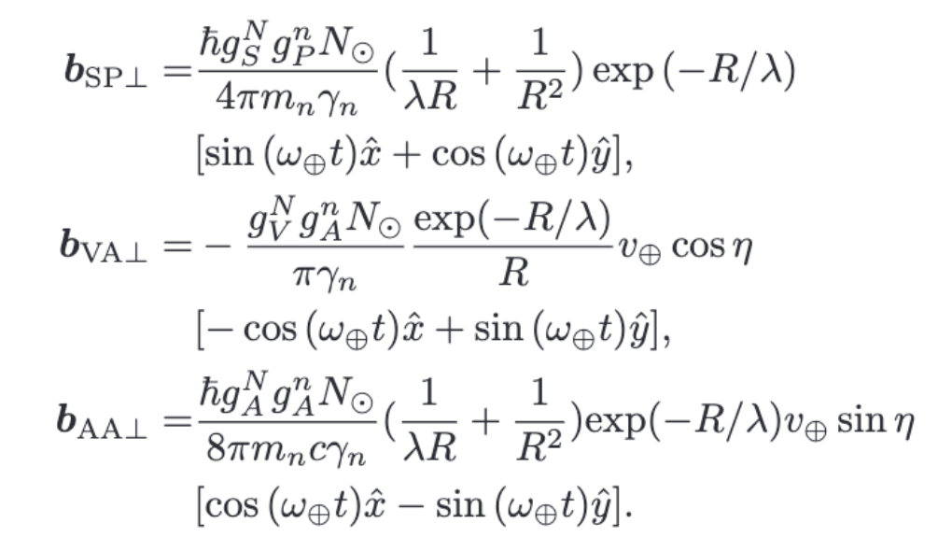

垂直于地球自转轴的有效场分量：
实验实测值：
PRL 112(11):110801, (2014).
L.Y.Wu,K.Y.Zhang, M.Peng, J.Gong*, H.Yan*, PRL,131,091002,(2023)

Slide 27
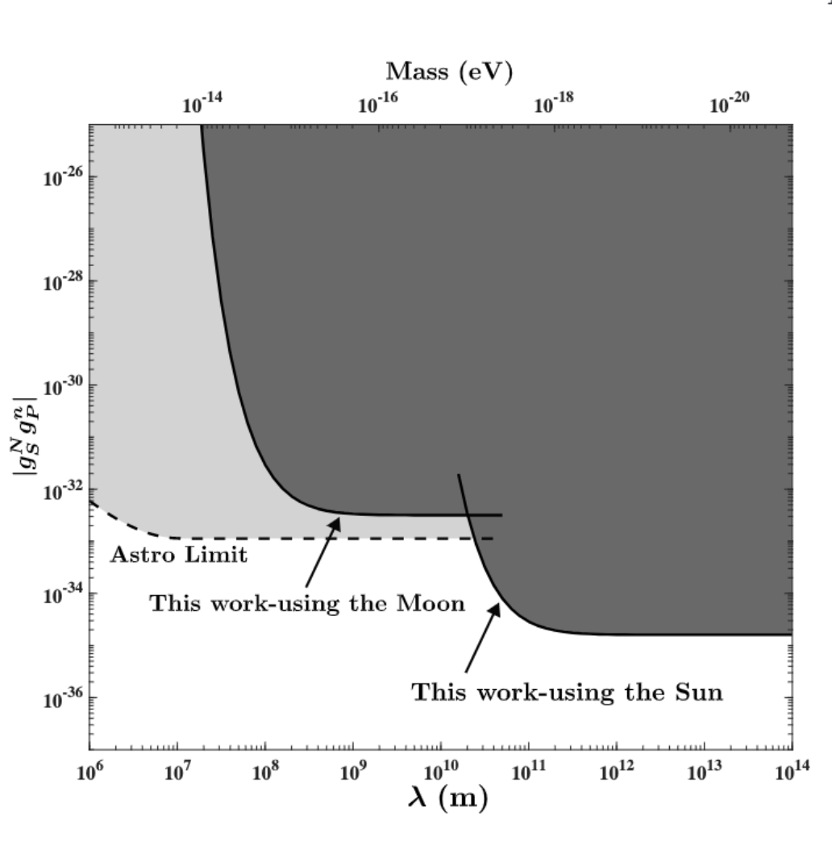
SP型相互作用红--首次超越天文极限的实验室结果：
长力程超越天文学极限~70倍。
L.Y.Wu,K.Y.Zhang, M.Peng, J.Gong H.Yan, PRL,131,091002,(2023)

Slide 28
有很多针对电子、中子、核子的研究工作：
尚无专门的针对缪子的实验研究！

Slide 29
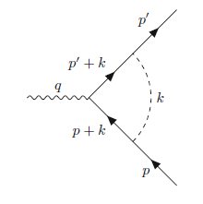
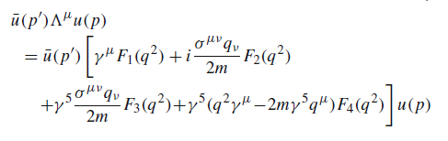

SP型新相互作用导致电磁顶点的改变：
$$ℒ_{I}=\overline{ψ}\left(g_{S}+ig_{P}γ_{5}\right)ψφ$$
eF₂(0)/2m: anomalous magnetic moment；
-eF₃(0)/2m: EDM
H.Yan*, G.A.Sun, S.M.Peng, H.Guo, B.Q.Liu, M.Peng, H.Zheng, European Physical Journal C, 79：971 (2019)
Notes:
The new interactions, if they exist, could potentially alter the anomalous magnetic moment of fundamental fermions and also induce the Electric Dipole Moment (EDM), which has been measured for various particles. In this context, eF1(0) represents the renormalized charge, while F4(0), known as the anapole moment, is associated with a possible axial current induced by the new interactions that do not necessarily conserve parity. However, these two terms are not relevant to our current work. The term eF2(0)/2m corresponds to the anomalous magnetic moment, and −eF3(0)/2m represents the EDM.

Slide 30

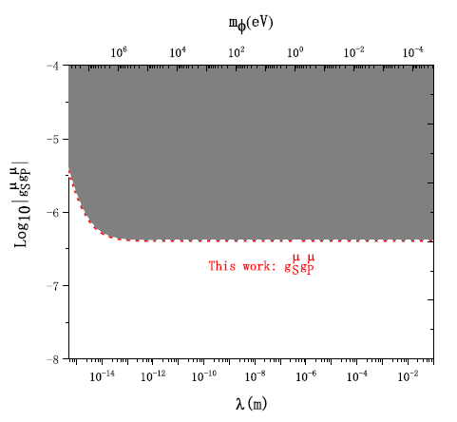
缪子的电偶极矩测量结果应用于缪子：
H.Yan*, G.A.Sun, S.M.Peng, H.Guo, B.Q.Liu, M.Peng, H.Zheng, European Physical Journal C, 79：971 (2019)
Notes:
The discrepancy between theoretical predictions and experimental results could potentially be explained by non-zero scalar-scalar (SS) coupling or pseudoscalar-pseudoscalar (PP) coupling. Additionally, the zero electric dipole moment (EDM) of the muon indicates that there is no scalar-pseudoscalar (SP) coupling at the 10−710−7 level.

Slide 31
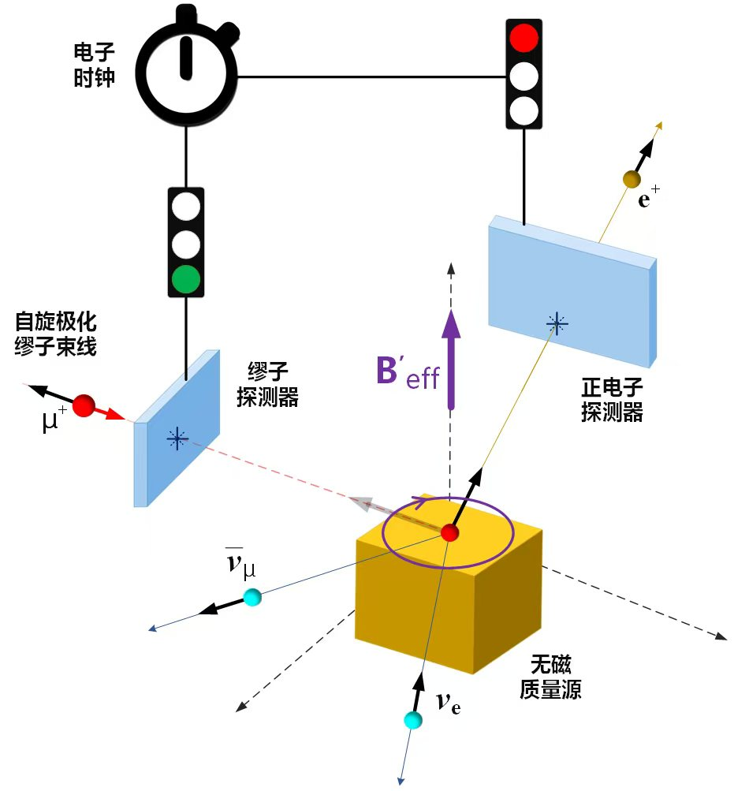
缪子一个实验方案概念：基于μSR谱仪

Slide 32
期待的精密测量实验：
低经济成本；
低人力成本：两三个科研人员即可完成；
低时间成本：约一年的时间。

Slide 33
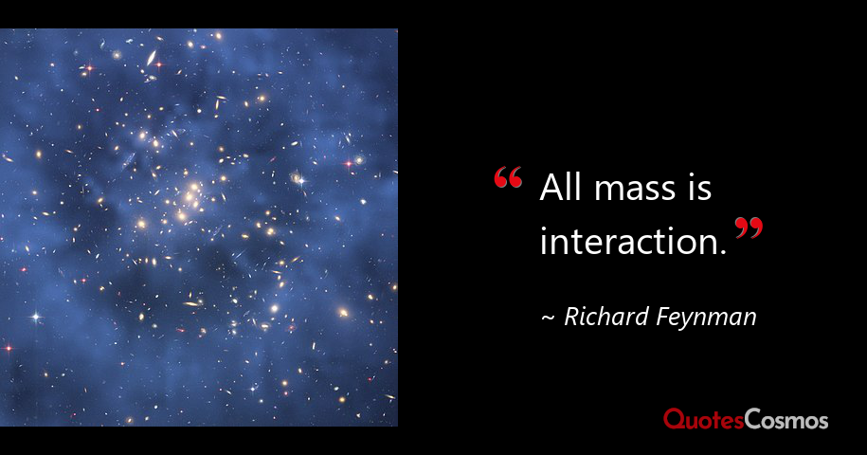
结语：
Notes:
Allow me to conclude my presentation with a quote by Richard Feynman: 'All mass is interaction.' It's important to note, and perhaps add, that many of these interactions could, quite likely, be spin-dependent.

